Slide 1
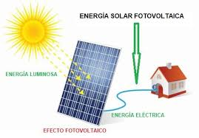
Las Energías no Renovables y las Renovables
MATERIA: TECNOLOGÌA
ALUMNO: EVANGELINA ROSSOMANDO
CURSO: 6ºA

Slide 2
Energías Renovables
DEFINICIÒN:
Las Renovables: Las energías renovables se caracterizan por generar poca contaminación o no contaminar el medio ambiente . Además provienen de recursos que pueden considerarse por la cantidad de energía que tienen. Por ejemplo: El agua se utiliza en las entradas eléctricas para transformar la energía mecánica en eléctrica, paneles solares, molinos de viento ,etc.
TIPOS DE ENERGIAS RENOVABLES:
Energía Solar: La energía solar es aquella que se obtiene a partir del sol en forma de radiación electromagnética (luz, calor y rayos ultravioleta). Mediante la instalación de paneles solares o colectores, se puede utilizar para obtener energía térmica (sistema foto térmico) o para generar electricidad (sistema fotovoltaico).

Slide 3
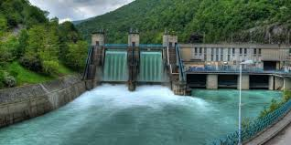
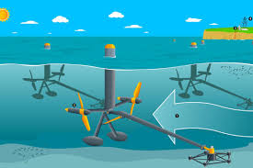
Energía Hidráulica: La energía hidráulica es el aprovechamiento de la energía cinética de una masa de agua. El agua mueve una turbina cuyo movimiento de rotación se transfiere, mediante un eje, a un generador de electricidad.
Energía del mar: Energía de las olas o Undimotriz: Es el aprovechamiento energético producido por el movimiento ondulatorio de la superficie del agua del mar. El oleaje es una consecuencia del rozamiento del aire sobre la superficie del mar, por lo que resulta muy irregular.

Slide 4
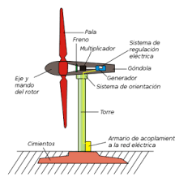
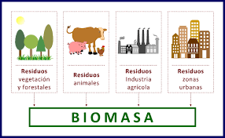
Energía Eólica: La energía eólica es aquella que se obtiene a partir de la fuerza del viento. ¿Cómo? A través de un aerogenerador que transforma la energía cinética de las corrientes de aire en energía eléctrica.
Biomasa: También conocida como bioenergía, es la energía obtenida de la materia orgánica constitutiva de los seres vivos, sus excretas y sus restos no vivos. La biomasa se caracteriza por tener un bajo contenido de carbono, un elevado contenido de oxígeno y compuestos volátiles.

Slide 5
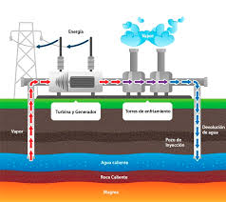
Geotérmica: La energía geotérmica es la energía que se obtiene mediante el aprovechamiento del calor interno de la Tierra, que globalmente se puede considerar continua e inagotable a escala humana. Un yacimiento geotérmico es una zona del subsuelo donde el recurso geotérmico es susceptible de ser aprovechado por el hombre.

Slide 6
Energías No Renovables
El Petróleo: El petróleo es un líquido aceitoso, viscoso e inflamable, constituido por una mezcla de hidrocarburos, que, de forma natural, se encuentra en determinadas formaciones geológicas.
El gas natural: Es la mezcla de gases que se obtiene de la Extracción o del procesamiento industrial y que es constituida principalmente por metano. Usualmente esta mezcla contiene etano, propano, butanos y pentanos. Asimismo, puede contener dióxido de carbono, nitrógeno y ácido sulfhídrico, entre otros.
El carbón: Es una roca sedimentaria de color negro, muy rica en carbono y con cantidades variables de otros elementos como hidrógeno, azufre, oxígeno y nitrógeno. Arde fácilmente y es uno de los combustibles fósiles más utilizado.
Energía nuclear:La energía nuclear es la energía contenida en el núcleo de un átomo. Los átomos son las partículas más pequeñas en que se puede dividirse un elemento químico manteniendo sus propiedades. En el núcleo de cada átomo hay dos tipos de partículas (neutrones y protones) que se mantienen unidas.

